Slide 1


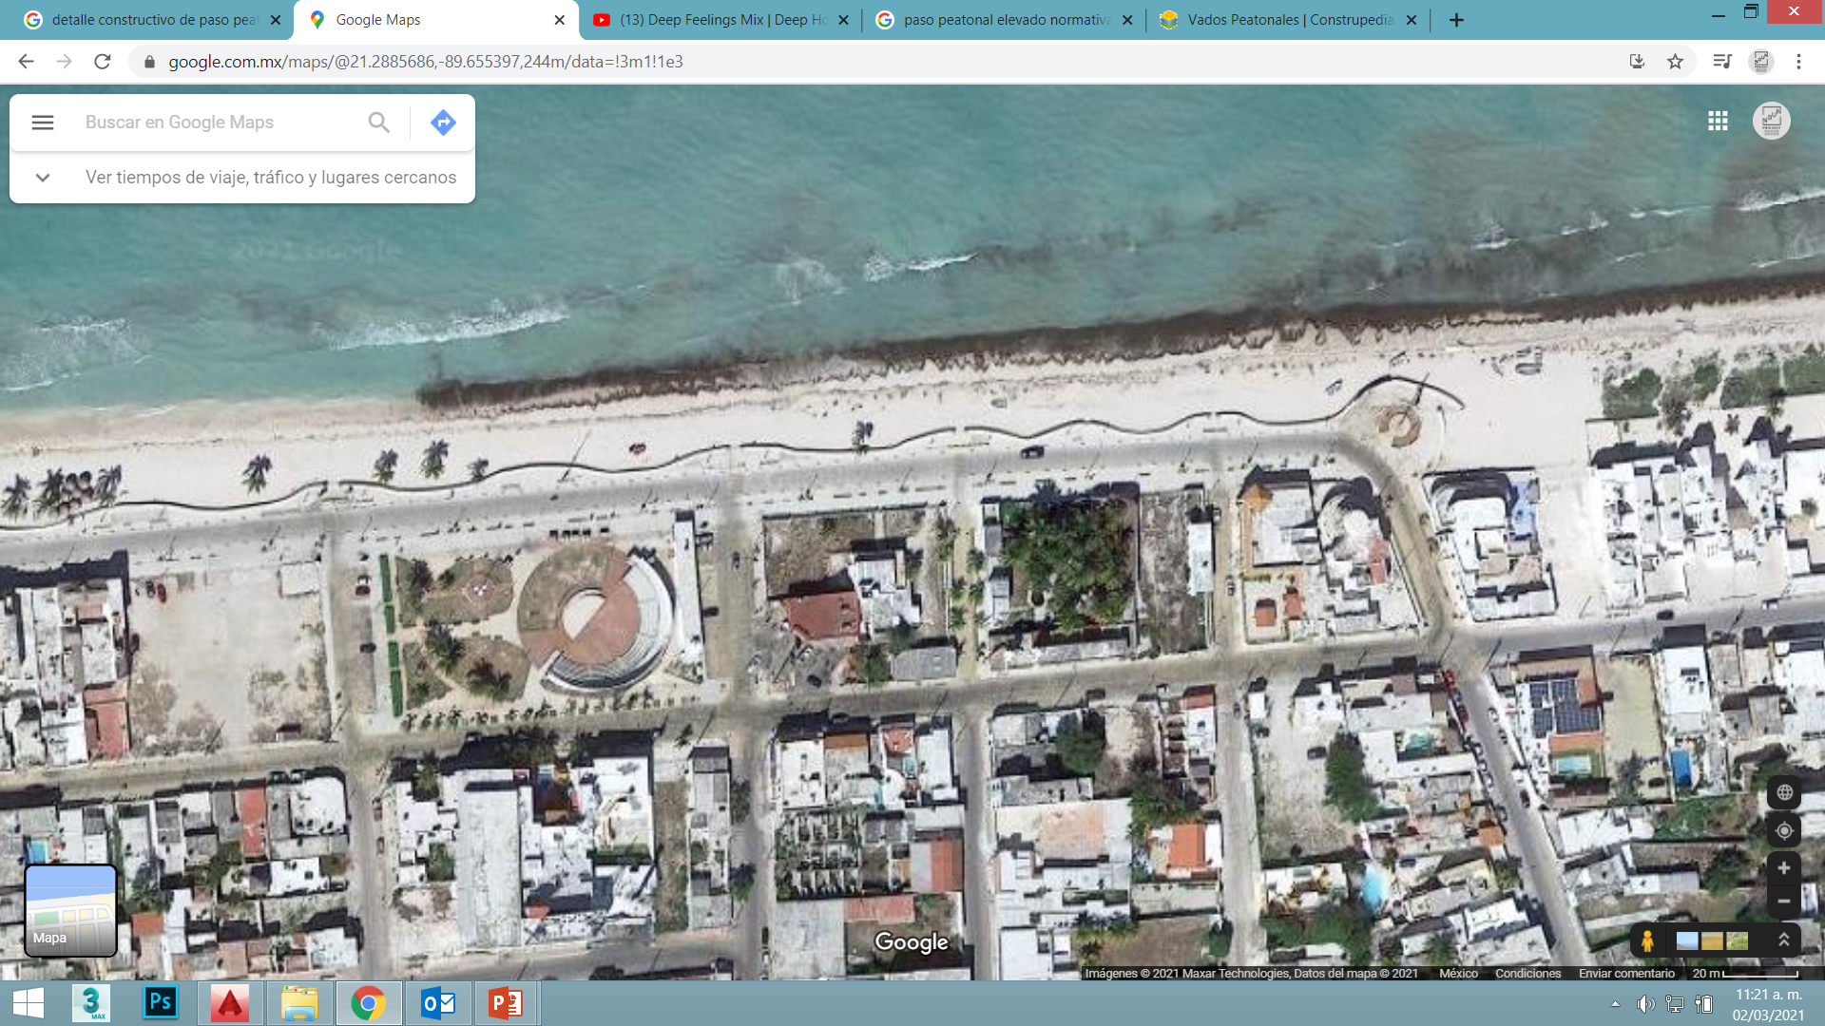
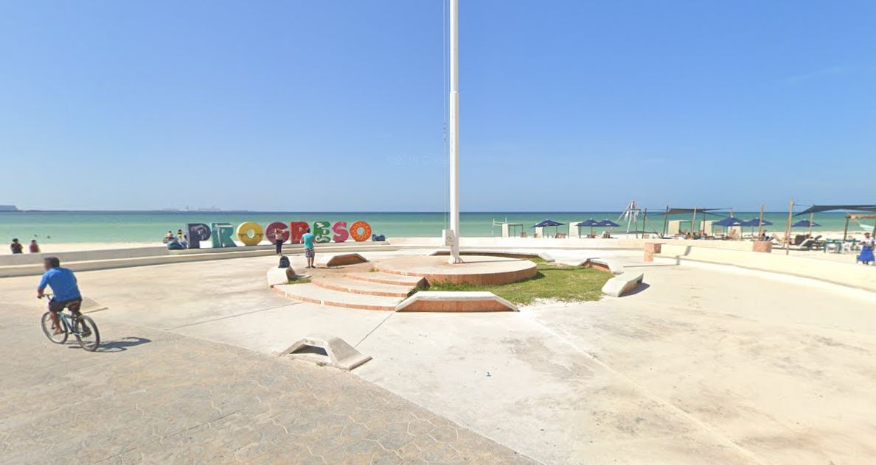
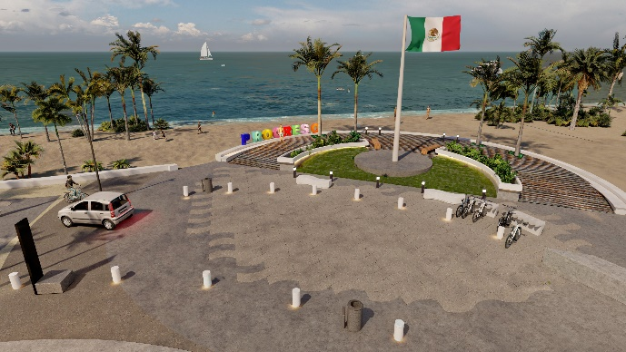
SOP
SECRETARÍA DE OBRAS PÚBLICAS
INCCOPY
INSTITUTO PARA LA CONSTRUCCIÓN Y CONSERVACIÓN
DE OBRA PÚBLICA EN YUCATÁN
Construcción, mantenimiento y conservación del malecón de la localidad y municipio de Progreso, Yucatán (segunda etapa)
Fecha: 11/Marzo/2021
Localidad: Progreso
Municipio: Progreso
Tipo de proyecto: Infraestructura turística
Descripción: Debido a la cercanía con la capital yucateca, Puerto Progreso se ha vuelto un punto muy atractivo, no sólo por el hecho de ser la playa más cercana a la ciudad de Mérida, sino porque cuenta con facilidades turísticas y aguas someras. Su malecón es uno de los símbolos más representativos, cuya remodelación tendrá el objetivo de atraer más turismo nacional e internacional.
La obra comprende la remodelación en la calle 19 (Malecón de Progreso) desde la calle 60 hasta la calle 68, abarcando el remate oriente. Se realizarán trabajos en banquetas, calles y fachadas situadas sobre esta importante vialidad.
El remate ooriente tendrá una remodelación total conservando el asta bandera y la ubicación de las letras de “Progreso”, lo cual le otorgará una identidad que armonizará con los trabajos de remodelación y reforzará este punto como la referencia que es hoy en día.
Los trabajos a realizarse son: implementación de ciclovías y estaciones para bicicletas en el remate, nueva pavimentación y banquetas mediante placas de concreto con un estampado tipo ola, suministro y colocación de plantas como Uva de mar y Palma Kerpis para la reforestación, iluminación urbana y arquitectónica para los recorridos, implementación de mobiliario urbano como bancas, botes de basura, señalización y bolardos para delimitación y seguridad.
El cableado de esta intervención será de tipo subterráneo para cuidar la imagen urbana.
Beneficios: Se generará derrama económica gracias al turismo que visitará la zona revitalizada (nacional y extranjero). Estos trabajos fomentarán la cultura, la activación física y el esparcimiento familiar (tanto locales como turistas) a través del recorrido histórico/cultural, las ciclovías y el mobiliario urbano propuesto; de igual manera su buscará la reforestación y preservación de la vegetación de las zonas costeras al crear colchones verdes para ayudar a reducir la temperatura. También se contempla la accesibilidad universal ya que el proyecto se encuentra en un mismo nivel y facilitad el traslado. Para ayudar al ahorro energético se implementará tecnología LED en la iluminación, tanto urbana como arquitectónica.
Imagen: Localización de la zona de intervención
Fecha de inicio de obra: | 15 de Marzo del 2021
Fecha de terminación de obra: | 12 de Julio del 2021
Importe del contrato: | $15,398,606.81
Empresa ganadora | ARTÍCULOS ELÉCTRICOS INDUSTRIALES DEL CARMEN S.A. DE C.V.
DESCRIPCIÓN ARQUITECTÓNICA DE PROYECTO
No. | Concepto | Unidad | Cantidad
1 | Calles de concreto estampado tipo ola MR=45 | m2 | 2,037.58 m2
2 | Banquetas de concreto estampado tipo ola F´c=200 kg/cm2 | m2 | 3,135.03 m2
3 | Ciclovía de concreto estampado tipo ola F´c=200 kg/cm2 | M2 | 673.92 m2
4 | Mobiliario urbano: Bancas | pza | 17 pzas
5 | Mobiliario urbano: Basurero | pza | 14 pzas
6 | Mobiliario urbano: Señalización | pza | 2 pzas
7 | Mobiliario urbano: Banca aparcabicicletas | pza | 2 pzas
8 | Jardinería: Uva de mar | pza | 72 pzas
9 | Jardinería: Palma Kerpis | pza | 102 pzas
10 | Iluminación arquitectónica: Bolardos con tira led | pza | 135 pzas
11 | Iluminación urbana mediante postes con tecnología led | pza | 38 pzas
Imagen : Remate del malecón antes de la intervención.
Imagen: Propuesta de remate del malecón.
Beneficiarios 61,553 habitantes
1/2
DT-FTCS

